Slide 1

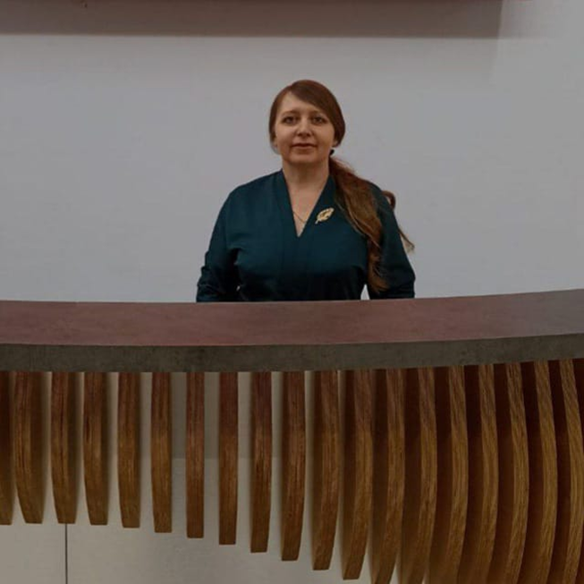
Уфимский университет науки и технологий (Бирский филиал)
Эффективные методы повышения качества естественно-научного образования современных школьников
Запивахина М.Н. - к. ф.-м. н, доцент кафедры высшей математики и физики

Slide 2

Актуальность темы
В условиях стремительного развития науки и технологий качественное естественно-научное образование (физика, химия, биология) становится ключевым фактором подготовки конкурентоспособных специалистов. Однако современные школьники демонстрируют:
Снижение интереса к точным наукам
Недостаток практических навыков
Трудности в применении знаний

Slide 3
Основные проблемы естественно-научного образования
Теоретическая перегруженность – преобладание лекционных форматов над практикой.
Нехватка современного оборудования – особенно в сельских школах.
Низкая мотивация учащихся – из-за слабой связи с реальной жизнью.
Дефицит междисциплинарных связей – разрозненное изучение физики, химии и биологии.

Slide 4
Проектно-исследовательская деятельность
STEM-подход
Цифровые технологии
Интеграция науки (Science), технологий (Technology), инженерии (Engineering) и математики (Math).
Инструменты: Виртуальные лаборатории (PhET, Labster); Моделирование процессов в 3D; Приложения для анализа данных (Google Science Journal).
Суть: Ученики решают реальные научные задачи (например, «Альтернативные источники энергии»).
Формы работы: Конструирование роботов; Лабораторные работы с цифровыми датчиками; Решение инженерных кейсов.
Преимущества: Развивает критическое мышление; Учит работать с данными; Повышает интерес к науке.
Эффект: Наглядность + безопасность экспериментов.
Результат: +35% к усвоению материала (по данным НИУ ВШЭ, 2023).
Пример: Школьный проект «Экология города» с анализом воды и воздуха.
Геймификация
Связь с реальной жизнью
Методы: Научные квесты; Обучающие игры (Minecraft Education); Соревнования между классами.
Примеры: Изучение законов физики на примере спорта; Химия в быту (анализ состава продуктов); Биология через экологические акции.
Итог: Рост вовлеченности на 40%.

Slide 5
1. Механика
Оптимизация полёта бумажного самолёта
Цель: Исследовать зависимость дальности полёта от формы крыла.
Методы: Эксперимент с разными моделями, анализ аэродинамики.
Продукт: 3D-модель идеального самолёта в CAD-программе.
Расчёт КПД наклонной плоскости
Цель: Определить, как угол наклона влияет на эффективность работы.
Методы: Измерение силы тяги, сравнение с теоретическими расчётами.
Продукт: Графики зависимости КПД от угла (Excel/GeoGebra).
Физика в спорте: как работают законы Ньютона в футболе?
Цель: Проанализировать траекторию мяча после удара.
Методы: Запись видео с последующей обработкой в программе Tracker.
Продукт: Презентация с расчётами и анимацией.

Slide 6
2. Молекулярная физика и термодинамика
Создание модели идеального газа
Цель: Визуализировать зависимость давления от температуры.
Методы: Компьютерное моделирование (PhET Simulation).
Продукт: Интерактивная демонстрация для класса.
Энергоэффективность школьного помещения
Цель: Рассчитать теплопотери через окна и предложить способы утепления.
Методы: Измерение температуры термометром, расчёт по формуле теплопроводности.
Продукт: Макет с рекомендациями для администрации школы.

Slide 7
2. Молекулярная физика и термодинамика
Создание модели идеального газа
Цель: Визуализировать зависимость давления от температуры.
Методы: Компьютерное моделирование (PhET Simulation).
Продукт: Интерактивная демонстрация для класса.
Энергоэффективность школьного помещения
Цель: Рассчитать теплопотери через окна и предложить способы утепления.
Методы: Измерение температуры термометром, расчёт по формуле теплопроводности.
Продукт: Макет с рекомендациями для администрации школы.

Slide 8
3. Электродинамика
Сборка мини-генератора из подручных материалов
Цель: Получить электрический ток с помощью магнита и катушки.
Методы: Эксперимент с неодимовыми магнитами, измерение напряжения мультиметром.
Продукт: Рабочая модель генератора.
Исследование сопротивления фруктов и овощей
Цель: Выяснить, какие плоды могут служить источником энергии.
Методы: Сбор данных с помощью электродов и вольтметра.
Продукт: Сравнительная таблица (например, лимон vs картофель).

Slide 9
Результаты педагогического эксперимента
Показатель | До внедрения (%) | После внедрения (%)
Понимание взаимосвязи дисциплин | 45 | 55
Качество усвоения материала | 55 | 65
Интерес к предмету | 60 | 75

Slide 10
Заключение
Повышение качества естественно-научного образования требует:
Активного внедрения практико-ориентированных методов
Оснащения школ современными технологиями
Подготовки учителей к новым вызовам

Slide 11

Благодарю за внимание!
Контактные данные: [телефон]: 89625392318

